Slide 1


北京交通大学《深度学习》课件
第二讲 基础知识
北京交通大学 《深度学习》课程组

Slide 2
机器学习基础 & 数据基础
机器学习基本概念
数学基础
科学研究&
项目实践
深度学习
典型模型
编程基础

Slide 3
目录
2.1 机器学习基本概念
2.2 数学基础
2.3 常用模型
线性回归
Logistic回归
Softmax回归
感知机

Slide 4
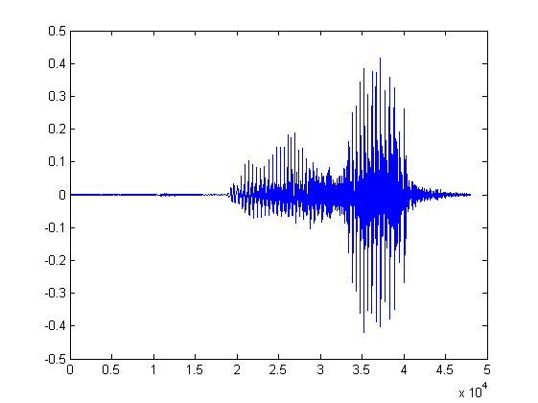

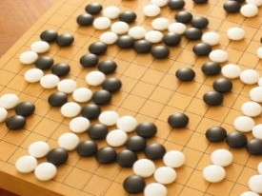
2.1 机器学习基础
统计学习 ≈ 构建一个映射函数
语音识别
“你好”
图像识别
“猫”
围棋
“5-5”
(落子位置)
对话系统
“你好”
“今天天气真不错”
用户输入
机器回应

Slide 5
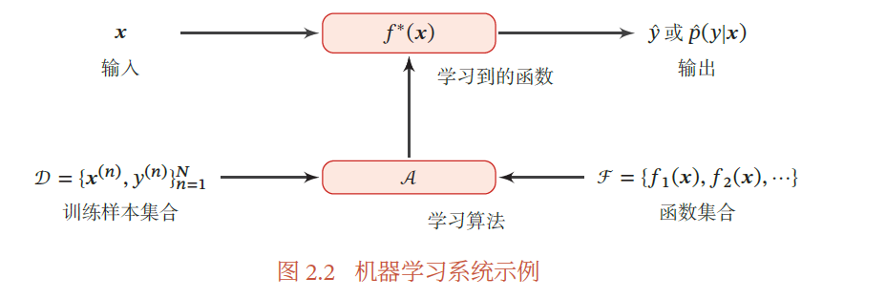
2.1 机器学习基础
机器学习系统示例

Slide 6
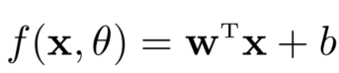
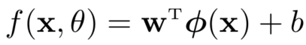
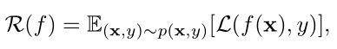
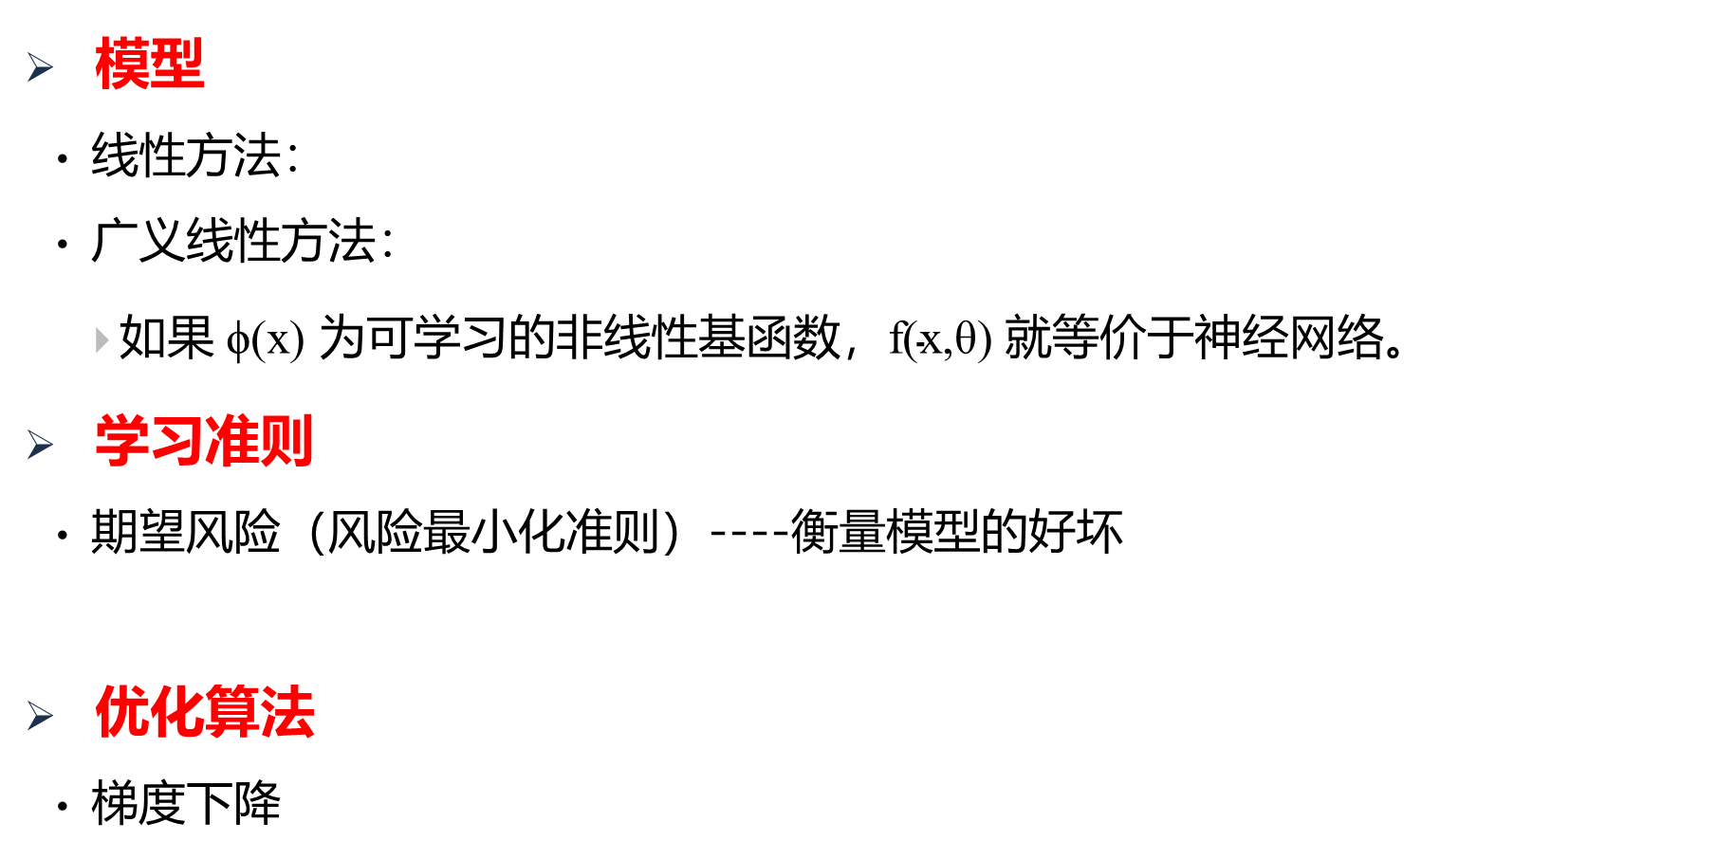
机器学习的三要素（统计学习角度）
模型
线性方法：
广义线性方法：
如果 $\text{ϕ}\text{(}\text{x}\text{)}$ 为可学习的非线性基函数，$\text{f}\text{(}\text{x}\text{,}\text{θ}\text{)}$ 就等价于神经网络。
学习准则
期望风险（风险最小化准则）----衡量模型的好坏
优化算法
梯度下降

Slide 7
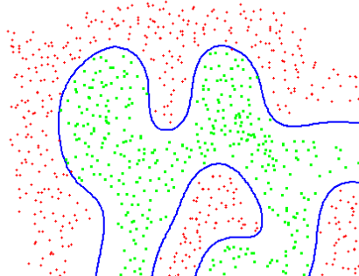
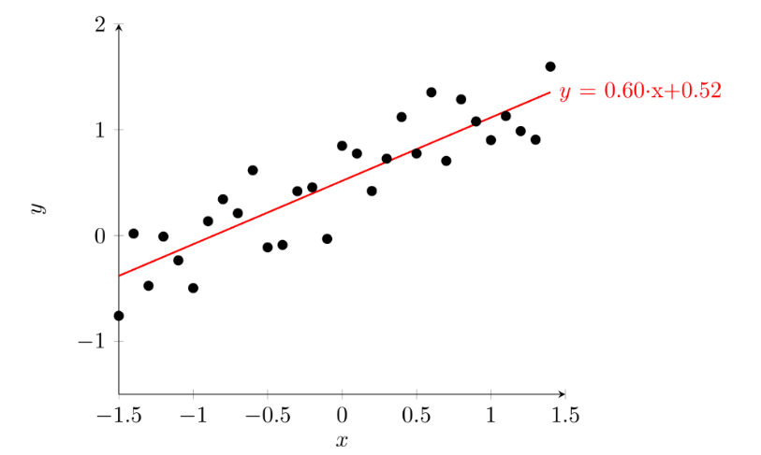
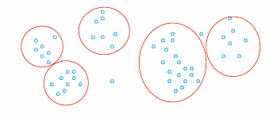
常见的机器学习问题
回归
分类
聚类

Slide 8
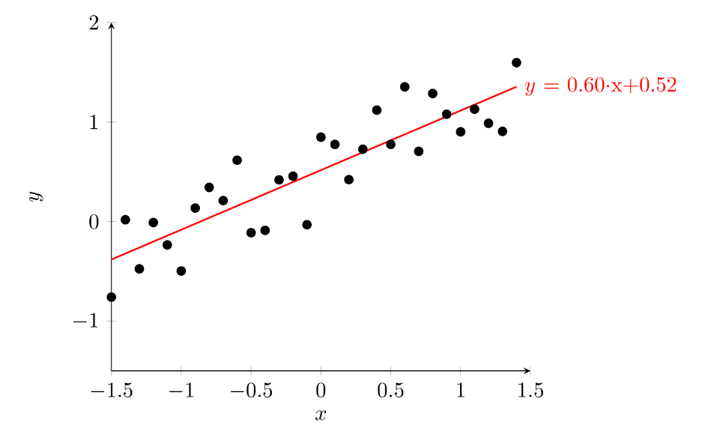
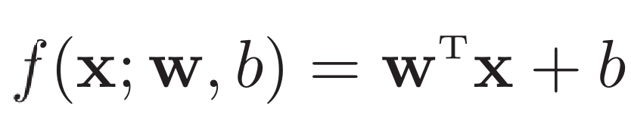
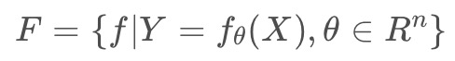
机器学习的简单示例
以线性回归（Linear Regression）为例
模型：
假设空间：决策函数的集合
如何确定参数 ?

Slide 9
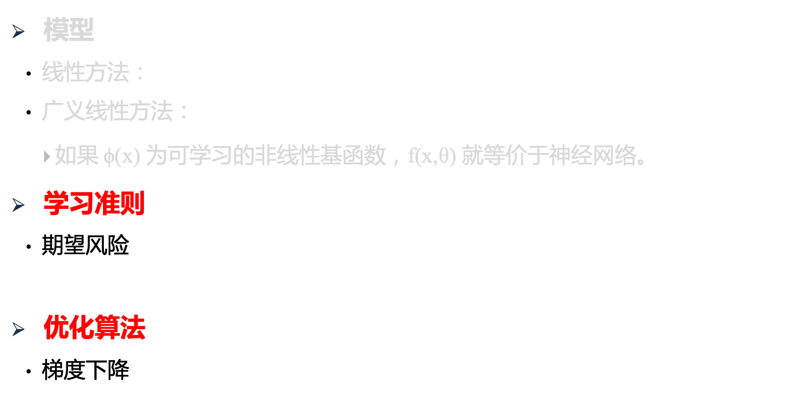
机器学习关键要素
模型
线性方法：
广义线性方法：
如果$\text{ϕ}\text{(}\text{x}\text{)}$ 为可学习的非线性基函数，$\text{f}\text{(}\text{x}\text{,}\text{θ}\text{)}$ 就等价于神经网络。
学习准则
期望风险
优化算法
梯度下降
损失函数
经验风险最小化

Slide 10
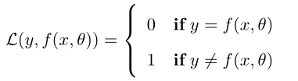
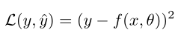
机器学习的简单示例
以线性回归（Linear Regression）为例
学习准则：关键是如何定义损失函数
0-1损失函数
数学性质不好：不连续且导数为0，难以优化
平方损失函数

Slide 11
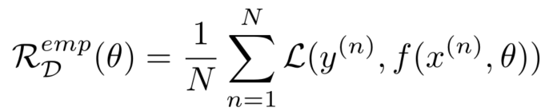
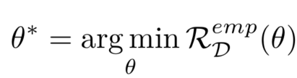
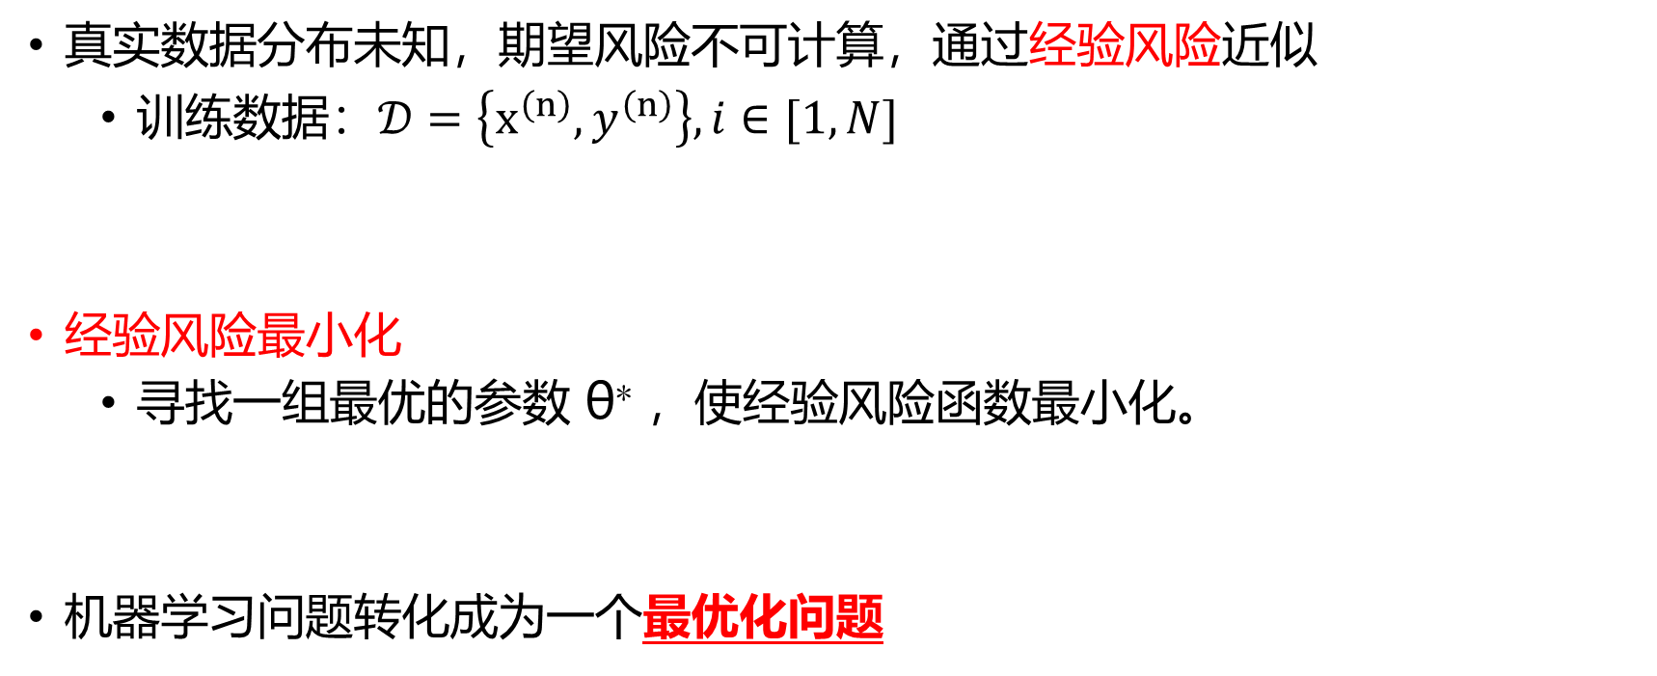
机器学习的简单示例
以线性回归（Linear Regression）为例
学习准则：风险最小化准则
真实数据分布未知，期望风险不可计算，通过经验风险近似
训练数据：$𝒟=\left\{x^{\left(n\right)},y^{\left(n\right)}\right\}, i∈[1,N]$
经验风险最小化
寻找一组最优的参数 θ∗ ，使经验风险函数最小化。
机器学习问题转化成为一个最优化问题

Slide 12
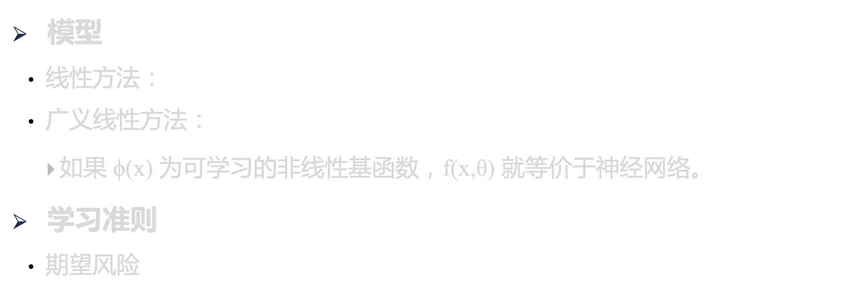
机器学习关键要素
模型
线性方法：
广义线性方法：
如果 $\text{ϕ}\text{(}\text{x}\text{)}$ 为可学习的非线性基函数，$\text{f}\text{(}\text{x}\text{,}\text{θ}\text{)}$ 就等价于神经网络。
学习准则
期望风险
优化算法
梯度下降

Slide 13
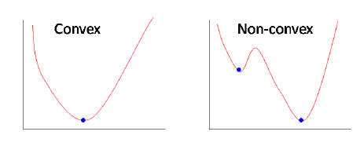
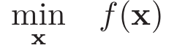
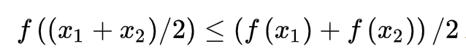
最优化问题
部分模型（如线性回归）的优化目标是凸函数
部分模型（例如神经网络）的优化目标是非凸的
局部最优解

Slide 14
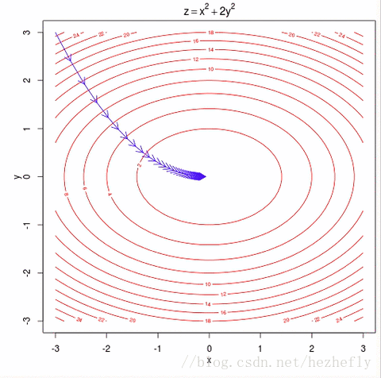
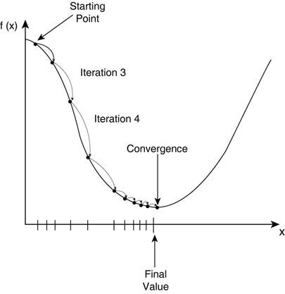
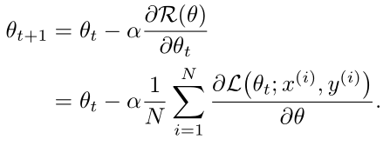
梯度下降法（ Gradient Descent ）
经过迭代计算风险函数的最小值
搜索步长 α 中也叫作学习率（Learning Rate）

Slide 15


梯度下降法（ Gradient Descent ）
学习率是十分重要的超参数！

Slide 16
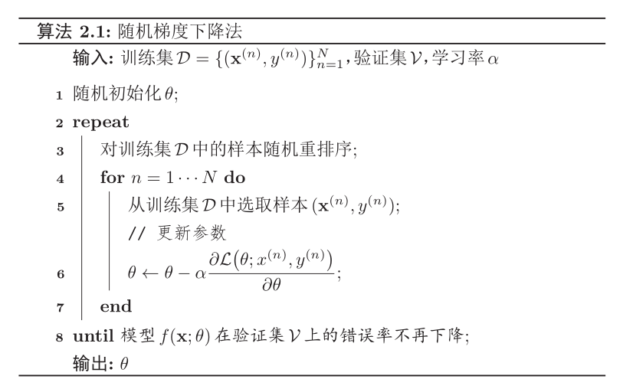
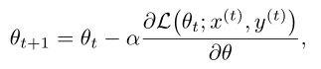
随机梯度下降法（ Stochastic Gradient Descent，SGD）
批量梯度下降法
随机梯度下降法
小批量梯度下降法
随机选取一部分训练样本

Slide 17
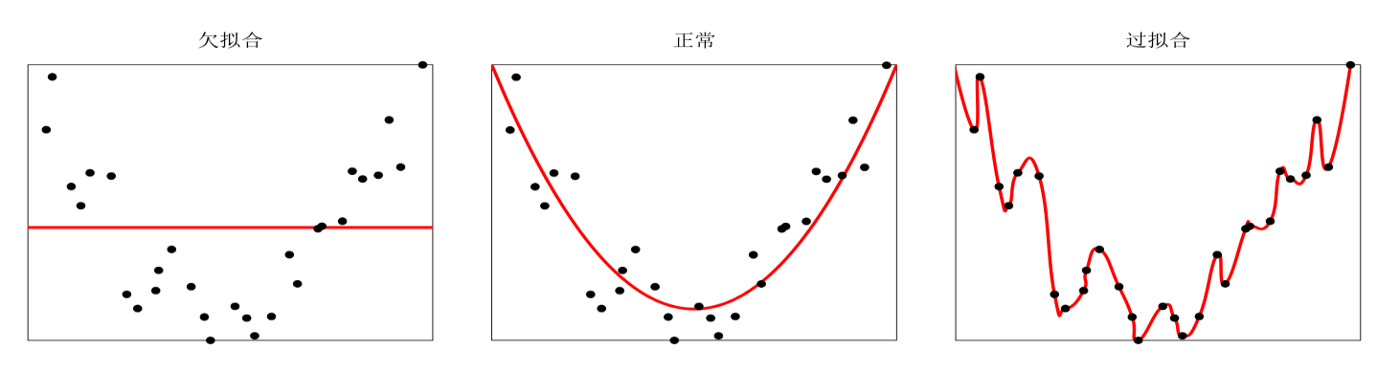
过拟合和欠拟合
过拟合（Overfitting）:
学习器把训练样本学习得“太好”，将训练样本本身的特点当做所有样本的一般性质，导致泛化性能下降。
欠拟合（Underfitting）：
对训练样本的一般性质尚未学好

Slide 18
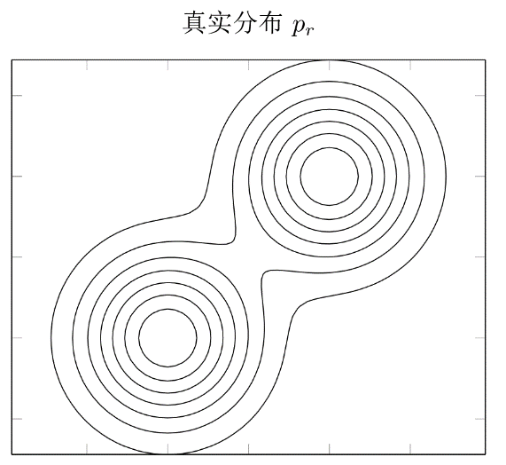
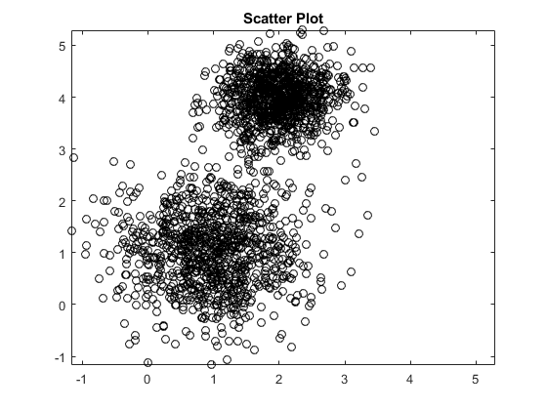
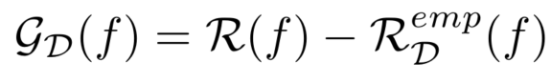

泛化错误
期望风险
经验风险
正则化
$$≠$$
降低模型复杂度
泛化错误

Slide 19
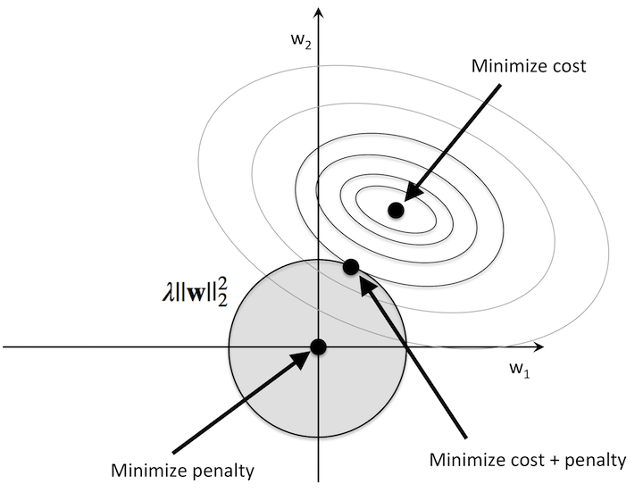
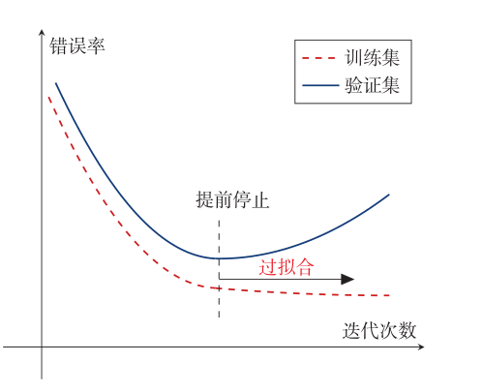
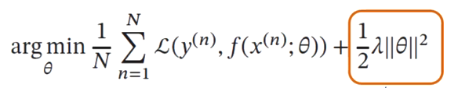
正则化（regularization）
所有损害优化的方法都是正则化
增加优化约束
干扰优化过程
L1/L2约束、数据增强
权重衰减、随机梯度下降、提前停止
结构风险最小化:

Slide 20
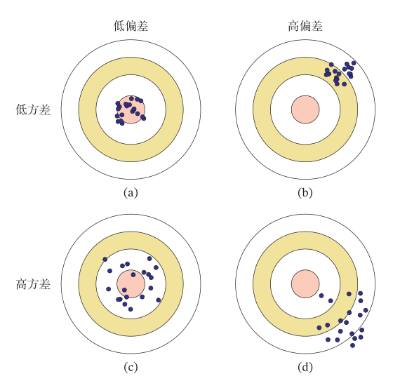
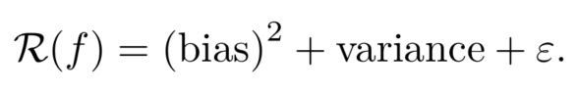
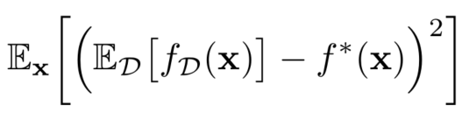
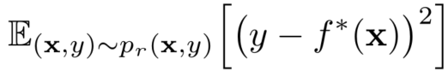
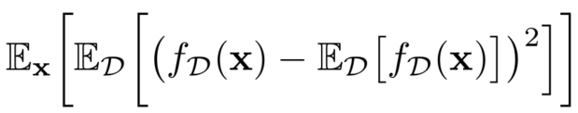
偏差-方差分解（Bias-Variance Decomposition）
最小化期望错误等价于最小化偏差和方差之和

Slide 21
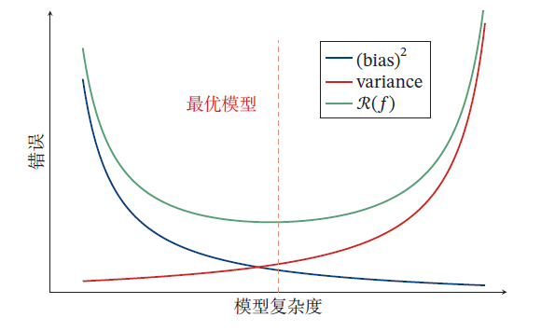
偏差-方差分解（Bias-Variance Decomposition）
机器学习模型的期望错误、偏差、方差随复杂度的变化

Slide 22
目录
2.1 机器学习基本概念
2.2 数学基础
2.3 常用模型
线性回归
Logistic回归
Softmax回归
感知机

Slide 23
数学基础
线性代数
向量、矩阵、矩阵运算
微积分基础
泰勒公式、导数、梯度
概率与统计基础
概率公式、常见分布、统计量

Slide 24
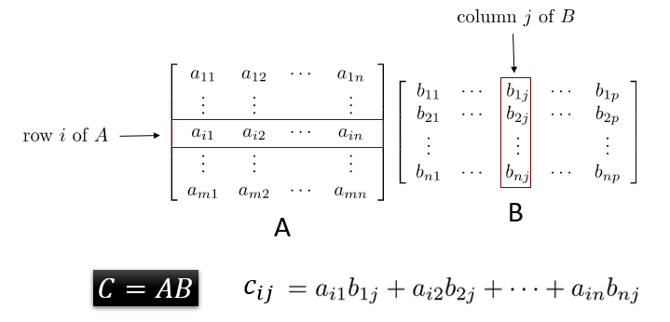
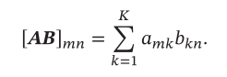
数学基础 – 线性代数
基本概念
标量（scalar） ：一个标量就是一个单独的数
向量（vector） ：一个向量是一列数
矩阵（matrix） ：矩阵是一个二维数组，其中的每一个元素被两个索引（而非一个）所确定
张量（tensor） ：在某些情况下，我们会讨论坐标超过两维的数组。
矩阵运算
转置
矩阵加法
矩阵乘法
逆矩阵运算

Slide 25
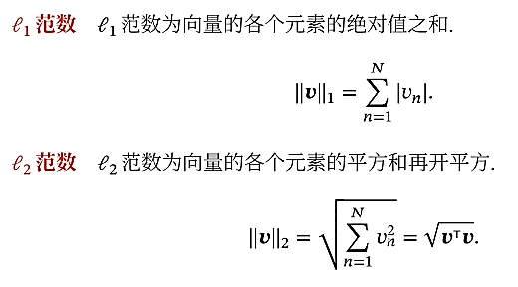
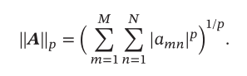
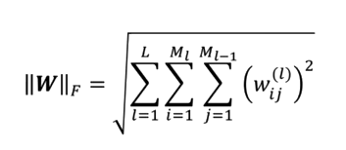
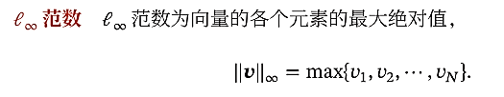
数学基础 – 线性代数
范数
矩阵的范数，常用的ℓ_{p} 范数定义
矩阵的F范数：

Slide 26
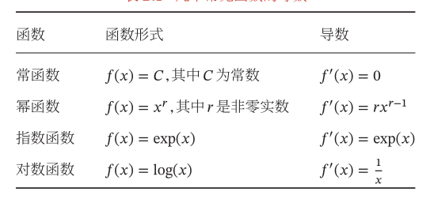
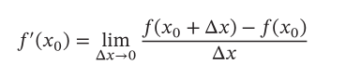
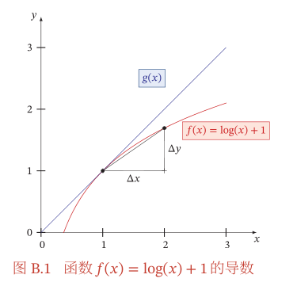
数学基础 – 微积分
导数
曲线的斜率，反应曲线变化的快慢
常见函数的导数
高阶导数、偏导数
高阶导数：导数的继续求导
偏导数：关于其中一个变量的导数， 而保持其他变量固定

Slide 27

数学基础 – 微积分
泰勒公式
一个函数 f(x) 在已知某一点的各阶导数值的情况之下， 可以用这些导数值做系数构建一个多项式来近似函数在这一点的邻域中的值。
泰勒公式的余项，
(x − a)^{n}的高阶无穷小
导数与梯度
梯度的方向是函数在该点变化最快的方向

Slide 28


数学基础 – 微积分
矩阵微分
多元微积分的一种表达方式， 即使用矩阵和向量来表示因变量每个成分关于自变量每个成分的偏导数。
分母布局
标量关于向量的偏导数
向量关于向量的偏导数

Slide 29

数学基础 – 微积分
链式法则
在微积分中求复合函数导数的一种常用方法。

Slide 30



数学基础 – 概率和统计
概率公式
条件概率
贝叶斯公式
常见概率分布
离散随机变量的概率分布有：
伯努利分布、二项分布
连续随机变量的概率分布有：
均匀分布、正态分布

Slide 31



数学基础 –最大似然估计 vs 最大后验概率估计
似然和概率
MLE vs MAP
MLE：
MAP:

Slide 32

数学基础 – 概率和统计
Jensen不等式
等式当且仅当 X是一个常数或g是线性时成立
大数定理
随机过程
信息熵
…
？
统计学习 == 机器学习

Slide 33
目录
2.1 机器学习基本概念
2.2 数学基础
2.3 常用模型
线性回归
Logistic回归
Softmax回归
感知机

Slide 34

线性模型（Linear Model）
分类问题中，由于输出目标 y 是一些离散的标签，而 f 值域为实数，因此无法直接进行预测
线性回归：通过样本特征的线性组合来进行连续值得预测
线性的判别函数+非线性的决策函数

Slide 35


二分类问题
二分类问题中， g(⋅) 可以是符号函数（Sign Function）
是否还有其他得决策函数？

Slide 36


Logistic回归
将分类问题看作条件概率估计问题
引入非线性函数 g 来预测类别标签的条件概率 $p(y=c|x)$。
以二分类为例，
函数 f ：线性函数
函数 g：把线性函数的值域从实数区间“挤压”到了(0,1)之间，可以用来表示概率。
如何构建函数 g ？

Slide 37




Logistic回归
Logistic函数
Logistic回归
除了 logisitc，还有什么函数 $f:R→(0,1)$?

Slide 38



Logistic回归
学习准则
模型预测条件概率$p_{θ}\left(y | x\right)$
真实条件概率 $p_{r}(y|x)$
对于一个样本$\left(x,y^{∗}\right),其$真实条件概率为
$$p_{θ}\left(y=1|x\right)=σ(w^{T}x)$$
$$p_{r}\left(y=1|x\right)=y^{∗}$$
$$p_{r}\left(y=0|x\right)=1−y^{∗}$$
如何衡量两个条件分布的差异？

Slide 39


Logistic回归
学习准则 -- 熵（Entropy）
在信息论中，熵用来衡量一个随机事件的不确定性。
自信息（Self Information）
熵
熵越高，则随机变量的信息越多；熵越低，则随机变量的信息越少 。
在对分布 p(x) 的符号进行编码时，熵 H(p) 也是理论上最优的平均编码长度，这种编码方式称为熵编码（ Entropy Encoding ） 。
$$I(x) = −log⁡(p(x))$$

Slide 40

Logistic回归
学习准则 -- 交叉熵（Cross Entropy）
交叉熵是按照概率分布 q 的最优编码对真实分布为 p 的信息进行编码的长度。
在给定 𝑞 的情况下，如果 p 和 𝑞 越接近，交叉熵越小。
如果 p 和 𝑞 越远，交叉熵就越大。

Slide 41


Logistic回归
学习准则 -- KL散度（Kullback-Leibler Divergence）
KL散度是用概率分布 q 来近似 p 时所造成的信息损失量。
KL散度是按照概率分布q的最优编码对真实分布为 p 的信息进行编码，其平均编码长度（即交叉熵）H(p,q) 和p的最优平均编码长度（即熵）H(p)之间的差异。

Slide 42





Logistic回归
交叉熵损失
$$D_{KL}\left(p_{r}\left(y | x\right) | |p_{θ}\left(y | x\right)\right)=\sum_{y=0}^{1}{p_{r}\left(y | x\right)\log{\frac{p_{r}\left(y | x\right)}{p_{θ}\left(y | x\right)}}}$$
KL散度
$$∝−\sum_{y=0}^{1}{p_{r}\left(y | x\right)\log{p_{θ}\left(y | x\right)}}$$
交叉熵损失
$y^{∗}为$x的真实标签
$=−$ $y^{∗}log{p_{θ}\left(y=1 | x\right)−\left(1−y^{∗}\right)\log{p_{θ}\left(y=0 | x\right)}}$
$=−$ $\log{p_{θ}\left(y^{∗} | x\right)}$
负对数似然

Slide 43


Logistic回归
梯度下降
交叉熵损失函数，模型在训练集的风险函数为
梯度为

Slide 44

Logistic回归
使用线性回归和Logistic回归来解决一维数据的二分类问题的示例。

Slide 45






Logistic回归-小结
模型
学习准则：交叉熵
优化算法：梯度下降

Slide 46


多分类问题（Multi-class Classification）
多分类问题是指分类的类别数大于2。 多分类一般需要多个线性判别函数， 但设计这些判别函数有很多种方式。
假设一个多分类问题的类别为{1, 2, ⋯ , C}， 常用的方式有以下三种：
（1）“一对其余” 方式： 把多分类问题转换为 C 个 “一对其余” 的二分类问题。 这种方式共需要 C 个判别函数， 其中第 c 个判别函数 f_{c} 是将类别 c 的样本和不属于类别 c 的样本分开。
（2）“一对一” 方式： 把多分类问题转换为 C (C − 1)/2个 “一对一” 的二分类问题。 这种方式共需要 C (C − 1)/2个判别函数， 其中第(i, j) 个判别函数是把类别 i 和类别 j 的样本分开。
（3）“argmax”方式：这是一种改进的“一对其余”方式，共需要 C 个判别函数

Slide 47



Softmax回归
多分类问题的预测函数
Softmax函数， 也称为多项或多类的Logistic回归

Slide 48


Softmax回归
利用softmax函数，目标类别y = c的条件概率为：

Slide 49




Softmax回归
学习准则 --交叉熵损失
KL散度
$$D_{kl}\left(p_{r}\left(y | x\right) | |p_{θ}\left(y | x\right)\right)=\sum_{y=1}^{C}{p_{r}\left(y | x\right)\log{\frac{p_{r}\left(y | x\right)}{p_{θ}\left(y | x\right)}}}$$
$$∝−\sum_{y=1}^{C}{p_{r}\left(y | x\right)\log{p_{θ}\left(y | x\right)}}$$
交叉熵损失
$y^{∗}为$x的真实标签
$=−$ $\log{p_{θ}\left(y^{∗} | x\right)}$
负对数似然

Slide 50


Softmax回归
学习准则 --交叉熵损失
风险函数
风险函数的梯度为

Slide 51


Softmax回归
学习准则 --交叉熵损失
负对数似然损失函数
对于一个三类分类问题，类别为[0,0,1]，预测类别概率为[0.3,0.3,0.4]，则

Slide 52


Softmax回归-小结
模型
学习准则：交叉熵
优化算法：梯度下降

Slide 53


感知机（Perceptron）
感知机由 Frank Roseblatt 于1957年提出， 是一种广泛使用的线性分类器。感知器可谓是最简单的人工神经网络， 只有一个神经元。

Slide 54


感知机（Perceptron）
模拟生物神经元行为的机器，有与生物神经元相对应的部件，如权重（突触）、偏置（阈值）及激活函数（细胞体），输出为+1或-1。
+1/-1

Slide 55




感知机（Perceptron）
学习算法
一种错误驱动的在线学习算法
先初始化一个权重向量$w←0$（通常是全零向量）
每次分错一个样本$(x,y)$时，即
用这个样本来更新权重
根据感知器的学习策略，可以反推出感知器的损失函数为
$yw^{T}x<0$

Slide 56

感知机（Perceptron）
感知器的学习过程
表示分错
对比Logistic回归的更新方式：

Slide 57

感知机（Perceptron）
感知器参数学习的更新过程

Slide 58


感知机（Perceptron）
收敛性

Slide 59



感知机（Perceptron） -小结
模型
学习准则：
优化算法：随机梯度下降

Slide 60

线性分类模型小结
在logistic回归和softmax回归中，y为类别的one-hot向量表示；
在感知器中，y为{+1,−1}

Slide 61








不同损失函数的对比

Slide 62
基础知识是后续深度学习的基石
机器学习基本概念
神经网络模型，优化与正则化
…
关键要素
数学基础
代数、 微积分、概率统计
科学研究&
项目实践
深度学习
循序渐进的实验
典型模型
线性回归模型
无监督学习
进阶模型
python
编程基础

Slide 63

北京交通大学《深度学习》课程组成员
景丽萍：http://faculty.bjtu.edu.cn/8249/
桑基韬：http://faculty.bjtu.edu.cn/9129/
张淳杰：http://faculty.bjtu.edu.cn/9371/
万怀宇：http://faculty.bjtu.edu.cn/8793/
滕 竹：http://faculty.bjtu.edu.cn/8902/
原继东：http://faculty.bjtu.edu.cn/9076/
丛润民：http://faculty.bjtu.edu.cn/9374/
夏佳楠：http://faculty.bjtu.edu.cn/9430/
许万茹：http://faculty.bjtu.edu.cn/9522/
杨 扩

